Slide 1
6. přednáška
Kvantová teorie:
Částice v jednoroměrné potenciálové jámě
Iont typu vodíku
Atkins: Výběr z kapitol 7-9

Slide 2
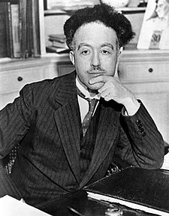

7.1.2.2 Vlnové vlastnosti částic
* 1892 Dieppe
+ 1987 Louveciennes
Louis Victor Pierre Raymond vévoda (7.) de Broglie,

Slide 3
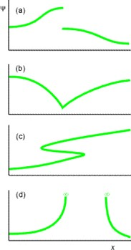


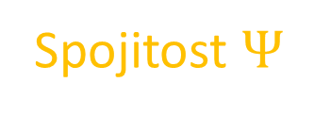

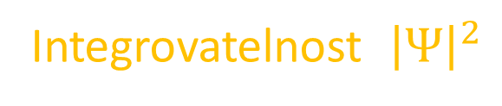

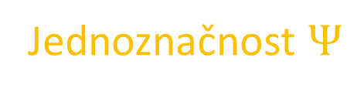





7.2.2.1 Postulát o vlnové funkci
$\text{P}\text{ří}\text{klady} \text{fyzik}\text{á}\text{ln}\text{ě }\text{nep}\text{ř}\text{ijateln}\text{ý}\text{ch} Ψ$ a matematické požadavky na $Ψ$
$$Ψ(x)$$
Jednoznačnost $Ψ$
$$x$$
$$Ψ(x)$$
Spojitost $Ψ$
$$x$$
$$Ψ(x)$$
Spojitost $\frac{dΨ}{dx}$ až na singularity
$$x$$
$$Ψ(x)$$
Integrovatelnost ${ \left|Ψ\right|}^{2}$
$$x$$

Slide 4
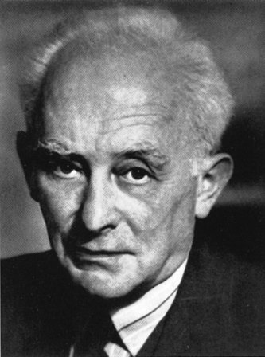
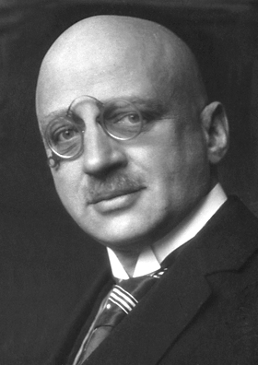
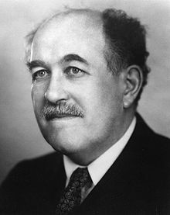
3 z 10 nositelů Nobelovy ceny z města Wrocław/ Breslau /Vratislav
Max Born (1882-1970)
Fritz Haber (1868-1934)
Otto Stern (1888-1969)
německo-britský M+F
německý CH
německo-americký F

Slide 5
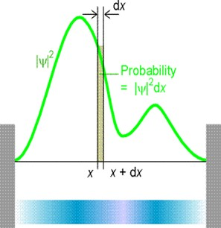


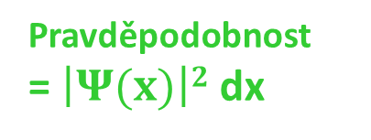
7.2.2 Bornova interpretace: V$lnová funkce  poloha částice$
$\left|Ψ\right|2$
Pravděpodobnost
= $\left|Ψ(x)\right|2$ dx
HUSTOTA pravděpodobnosti výskytu částice
Obrázek 7.18

Slide 6
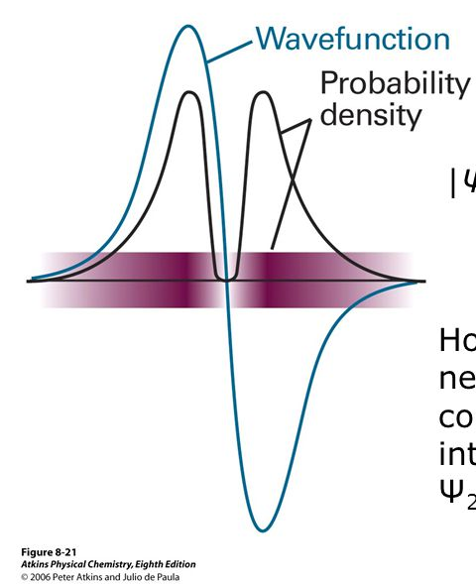
7.2.2.1 Normování vlnové funkce
Chovají-li se částice jako vlny, pozbýváme ostré informace o jejich chování (x, y, z, p_{x,} p_{y,} p_{z}).
Musí nám stačit spojitý popis = popis pomocí funkcí.

Slide 7
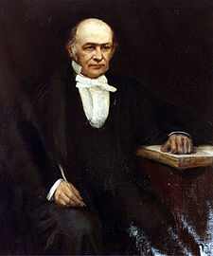
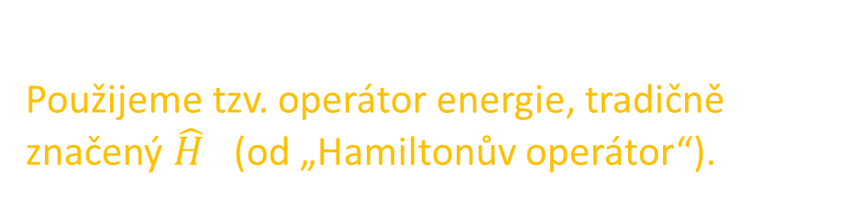

7.2.1 Schrödingerova rovnice
Sir William R. Hamilton
Vlnové funkce pro konkrétním hladiny energie:
Použijeme tzv. operátor energie, tradičně značený $\hat{H}$ (od „Hamiltonův operátor“).
Kvantově: řeším 1 rovnici o 2 neznámých:
Operátor funkci změní na jinou, z ní nějak odvozenou
neznámá energie
násobení
$$\hat{H} Ψ=E· Ψ$$
1805-1865, Irský M, F a ASTR
přeformuloval klasickou mechaniku
na abstraktnější úrovni
neznámá funkce

Slide 8
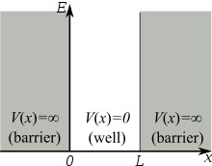
8.1.1 Částice v potenciálové jámě
(nekonečné hloubky)
(bariéra)
(jáma)
(bariéra)

Slide 9
Aplikace modelu částice v jámě v OrgCh
Konjugované systémy dvojných vazeb – výpočet vzdálenosti HOMO a LUMO
(jednoduchý příklad ve cvičení)

Slide 10
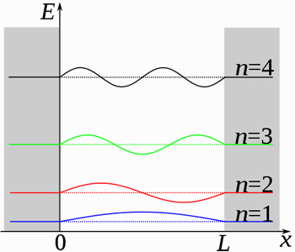
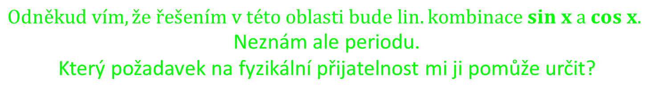

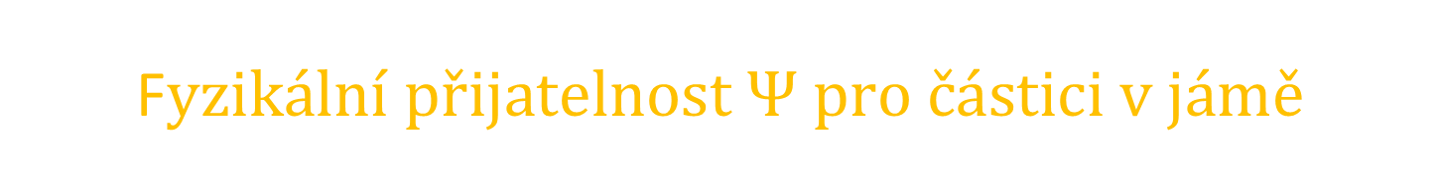


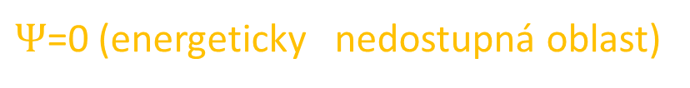
F$yzikální přijatelnost Ψ pro částici v jámě$
V=$∞$
V=$0$
V=$∞$
16 E_{kin}
Zakřivení vlnové funkce: míra E_{kin}
9 E_{kin}
4 E_{kin}
1 E_{kin}
$Ψ$=0 (energeticky nedostupná oblast)
$$Odněkud vím, že řešením v této oblasti bude lin. kombinace sin x a cos x.$$
Neznám ale periodu.
Který požadavek na fyzikální přijatelnost mi ji pomůže určit?

Slide 11
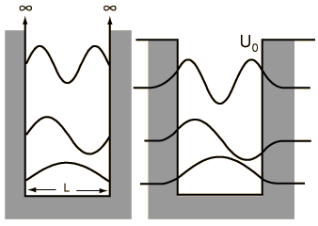
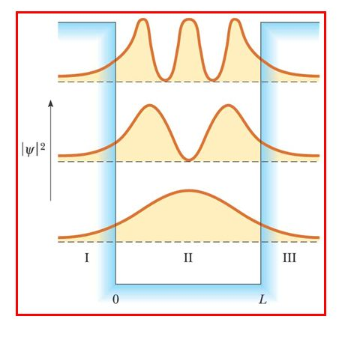
8.1.3 Tunelování
nekonečně
hluboká jáma
konečně

Slide 12
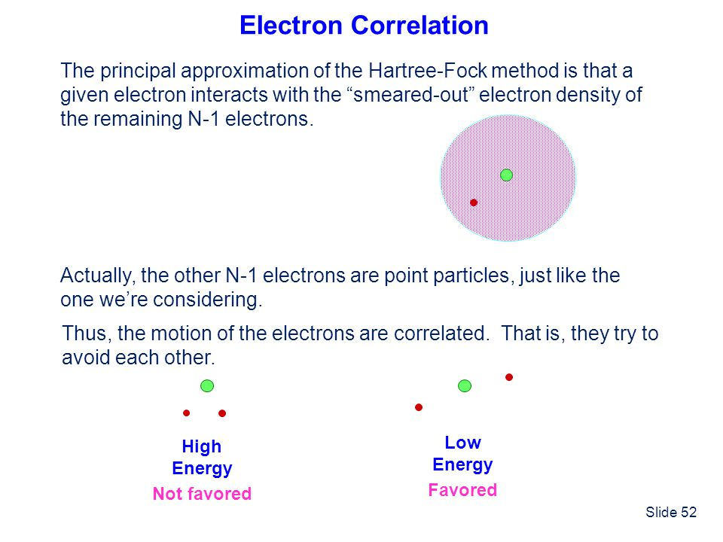

Pojem Atomového Orbitalu (AO)
Atomový orbital = vlnová funkce pro 1 elektron
$≠hustota elektronu$ (např. proto, že $Ψ$ obecně nabývá komplexních hodnot)
Tím tedy máme definovány AO pro systémy H, He⁺, Li²⁺, …
Atomový orbital pro víceelektronové systémy:
pojem založen na aproximaci autorů Douglas Hartree + Vladimir Fock
Vybraný e⁻ interaguje
s časově zprůměrovanou hustotou ostatních e⁻
Skutečnost:
Znevýhodnění
Zvýhodnění

Slide 13
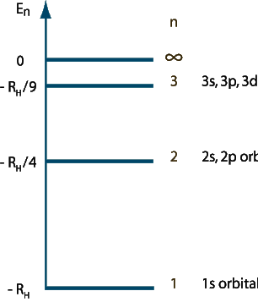



Hladiny energie pro jednotlivé AO
A. Vodík
B. Ionty typu vodíku
$$E_{n}=−\text{Ry} \frac{Z^{2}}{n^{2}}$$
‒Ry / 9
$$(Procvičení v semináři)$$
‒Ry / 4
Význam kvantových čísel I:
n … kvantuje energii
‒Ry
$Ry$ = 13,6 eV (Rydbergova konstanta)

Slide 14
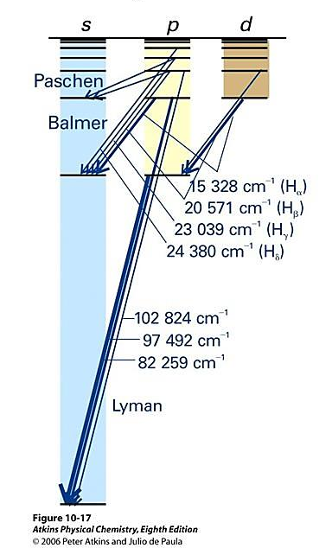
Obr. 9.17 / Atkins
Grotrianův diagram: vzhled + analýza spektra atomu H

